Slide 1
Администрация Ивановского сельского поселения Сальского района
Отчет об исполнении бюджета Ивановского сельского поселения Сальского района за 2017 год

Slide 2
Основные параметры исполнения бюджета в 2016-2017 годах
Администрация Ивановского сельского поселения Сальского района
 | 2016 | 2017
Доходы | 7575,0 | 6536,7
Расходы | 7463,9 | 6573,9
-Дефицит/ +Профицит | +108,1 | -37,2

Slide 3
Администрация Ивановского сельского поселения Сальского района
Доходы 6536,7 тыс. руб.
Налоговые и неналоговые (собственные)
3716,6 тыс. руб.
Безвозмездные поступления
2820,1 тыс. руб.

Slide 4
Администрация Ивановского сельского поселения
Сальского района
Госпошлина
34,2 тыс.руб.
НДФЛ
468,6 тыс. руб.
Налоговые доходы
3491,8 тыс. руб.
Налог на имущество физических лиц
350,2 тыс. руб.
ЕСХН
763,4 тыс. руб.
Земельный налог
1875,4 тыс. руб.

Slide 5
Администрация Ивановского сельского поселения Сальского района
Неналоговые доходы
224,8 тыс. руб.
Доходы от использования имущества 223,6 тыс. руб.
Штрафы, санкции, возмещение ущерба 1,2 тыс. руб.

Slide 6
Администрация Ивановского сельского поселения Сальского района
Безвозмездные поступления
2820,1 тыс. руб.
Дотации бюджетам сельских поселений
2417,0 тыс. руб.
Субвенции
69,5 тыс. руб.
Прочие межбюджетные трансферты
333,6 тыс. руб.

Slide 7
Администрация Ивановского сельского поселения Сальского района
Расходы 6573,9 тыс. руб.
34,6 %
Программные расходы 2271,5 тыс. руб.
65,4 %
Непрограммные расходы
4302,4 тыс. руб.

Slide 8
Администрация Ивановского сельского поселения Сальского района
Доступная среда 18,5 тыс.руб.
Развитие культуры 1873,1 тыс. руб.
Программные
расходы
Обеспечение качественными жилищно-коммунальными услугами населения 367,2 тыс.руб.
Защита населения и территории от чрезвычайных ситуаций, обеспечение пожарной безопасности и безопасности людей на водных объектах 12,7 тыс. руб.

Slide 9
Администрация Ивановского сельского поселения Сальского района
РАСХОДЫ
НА ОБЩЕГОСУДАРСТВЕННЫЕ ВОПРОСЫ
3885,0 тыс. руб.
На оплату расходов по всем общегосударственным
вопросам Ивановского сельского поселения:
 | (тыс. руб.)
2017 год
Функционирование высшего должностного лица муниципального образования (Главы сельского поселения) | 823,4
Функционирование Администрации Ивановского сельского поселения | 3 002,8
Обеспечение деятельности финансовых, налоговых и таможенных органов и органов финансового(финансово-бюджетного)надзора | 8,6
Другие общегосударственные вопросы | 52,5

Slide 10
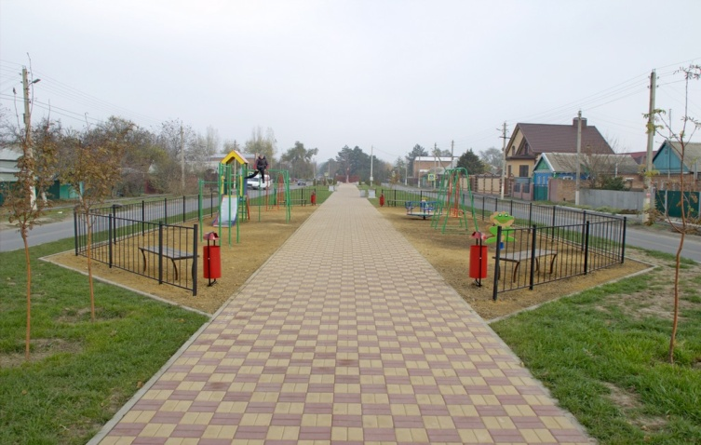
Администрация Ивановского сельского поселения Сальского района
Расходы на жилищно-коммунальное хозяйство составили 367,2 тыс. руб.
Благоустройство 367,2 т.р.
Коммунальное хозяйство 0,0 т.р.

Slide 11
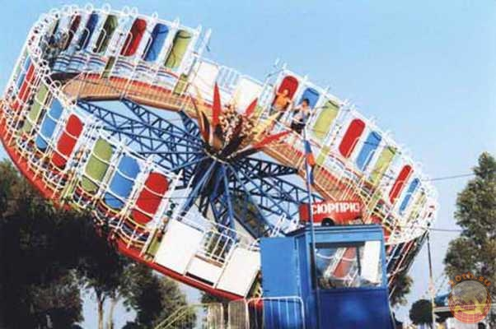
Администрация Ивановского сельского поселения Сальского района
Расходы бюджета на культуру, кинематографию в 2017 году составили 1873,1 тыс.руб.
Финансовое обеспечение выполнения муниципального задания МБУК Сальского района «Сельский дом культуры» Ивановского сельского поселения – 1873,1 тыс. рублей

Slide 12
Администрация Ивановского сельского поселения Сальского района
Расходы бюджета Ивановского сельского поселения в 2017 году
на социальную политику составили 60,1 тыс. руб.
56,1 тыс. руб.
Выплата ежемесячных доплат к пенсиям муниципальных служащим и лицам, замещающим муниципальные должности
4,0 тыс. руб.
Материальная помощь населения

Slide 13
Администрация Ивановского сельского поселения Сальского района
Расходы на физическую культуру и спорт
составили 104,5 тыс. руб.
104,5 тыс. руб.
Приобретение спортивного инвентаря и спортивной формы Проведение спортивных мероприятий

